Slide 1
TP1 – UC Redes Móveis
César Ribeiro A79014
Paulo Ribeiro A79845
Roberto Cachada A81012

Slide 2
Qual é a infraestrutura utilizada nas redes veiculares?
UC Redes Móveis – 2019/20

Slide 3
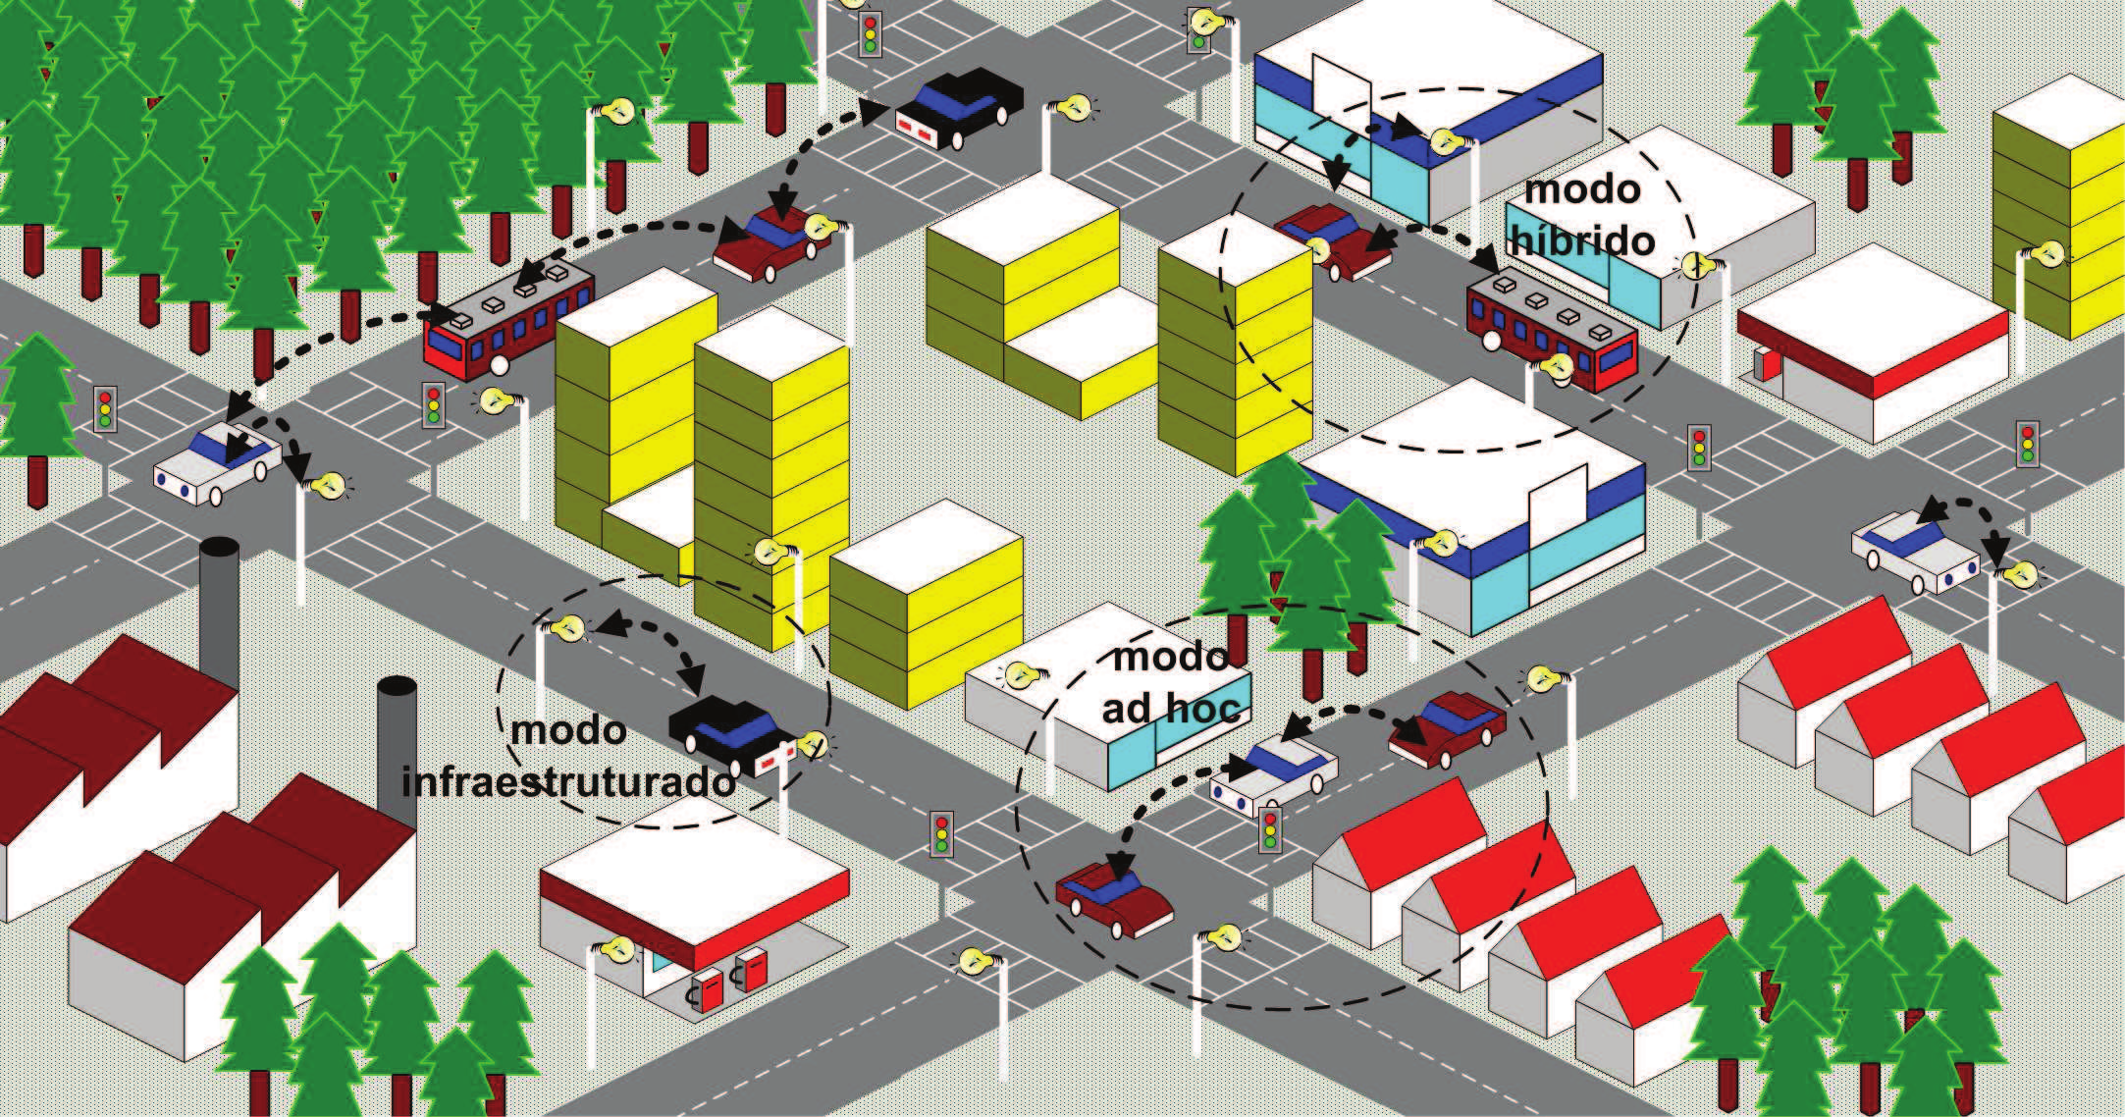
Redes Veiculares

Slide 4
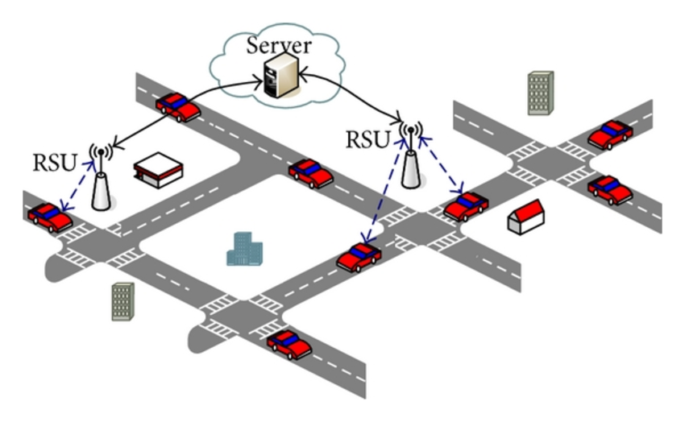
Arquitetura das redes veiculares

Slide 5
Até onde é que podemos ir na redução do tamanho das células?
UC Redes Móveis – 2019/20

Slide 6
Introdução
Frequências existentes numa célula não são usadas nas células vizinhas.
Quando uma célula engloba mais do que uma antena, também engloba mais do que uma gama de frequências. Cada frequência é denominada de “canal”.
Ou seja, sempre que há sobreposição de frequências, estas frequências devem ser diferentes. Caso contrário, existe interferência (co-channel interference).

Slide 7
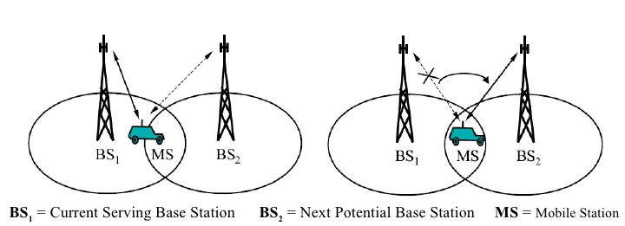
Handover
No entanto, a sobreposição de frequências é necessária para facilitar o handover, evitando assim perdas de ligação.
Handover é o processo de mudar, electronicamente e sem interrupção, a frequência celular utilizada.

Slide 8
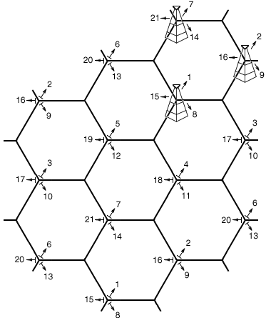
Tamanhos das células
Dependendo da situação, existem hoje em dia vários tipos de antenas com potências diferentes, desenhadas para cobrirem áreas com contextos diferentes.

Slide 9
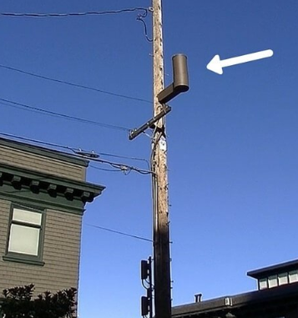
Microcélula
Área de cerca de 2 a 5 quilómetros quadrados
Usadas em áreas de grande densidade populacional

Slide 10
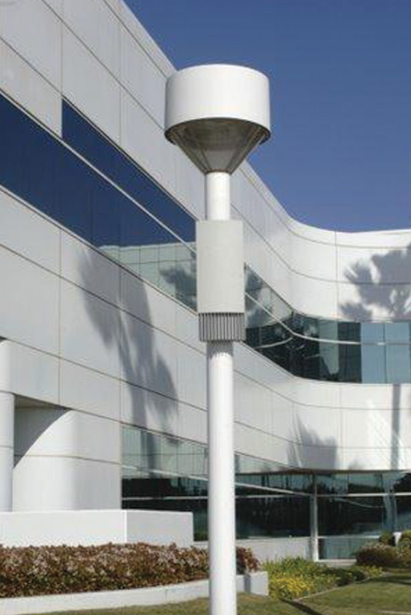
Picocélula
Área de 200 a 500 metros quadrados
Usada em edifícios de empresas, aviões, etc.

Slide 11
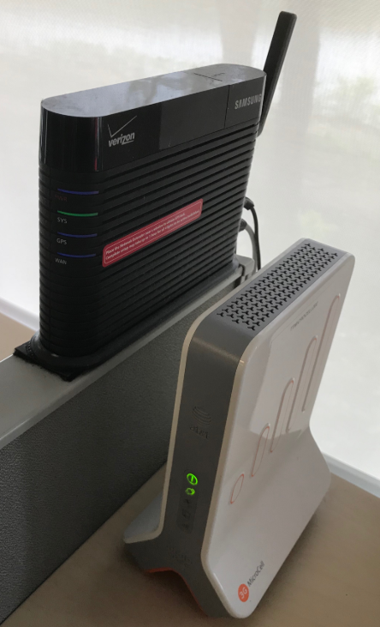
Femtocélula
Área de cerca de 10 metros quadrados
Uso pessoal e em pequenas áreas como elevadores e garagens subterrâneas

Slide 12
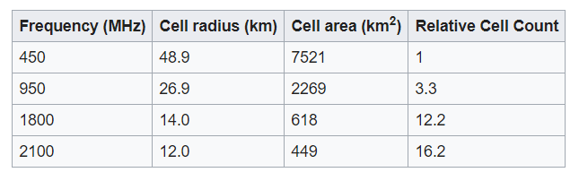
Regra geral, quanto maior é a frequência utilizada numa rede, menor é a área de cada célula.
A potência da antena de transmissão também está directamente relacionada com o alcance da rede (tamanho da célula).

Slide 13
Conclusão
Sendo assim, apesar de células de tamanhos inferiores a 10 metros quadrados serem tecnicamente possíveis, factores logísticos e comerciais começam a pesar muito na decisão de implementação de uma rede celular com células muito pequenas.

Slide 14
O que impede a capacidade de crescer para infinito?
UC Redes Móveis – 2019/20

Slide 15
